Slide 1
স্বাগতম

Slide 2
রিপা রানি
সহকারি শিক্ষক
দুবাড়িয়া সরকারি প্রাথমিক বিদ্যালয়
চুনারুঘাট হবিগঞ্জ

Slide 3
শ্রেনিঃ৪র্থ
বিষয়ঃপ্রাথমিক বিজ্ঞান
আজকের পাঠঃ-উদ্ভিদ ও প্রানী
পাঠ্যাংশঃ উদ্ভিদও প্রাণী উভয়েই.........চলা।
সময়ঃ৩৫ মিনিট
তারিখঃ২৯।০২।২০২০।

Slide 4
শিখনফল
2.2.1উদ্ভিদ ও প্রাণীর মধ্যে কি কি পার্থক্য রয়েছে?

Slide 5
চলো আমরা একটি ভিডিও দেখি

Slide 6
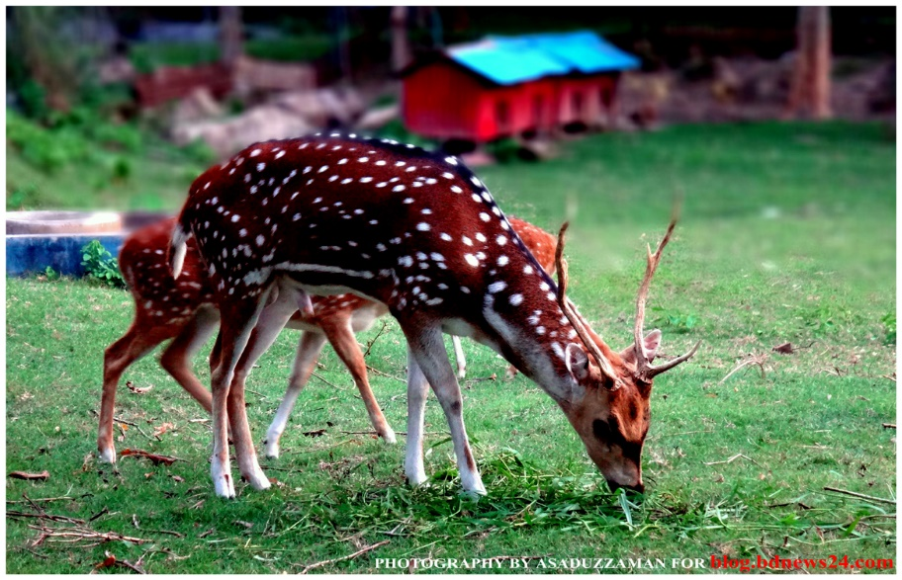
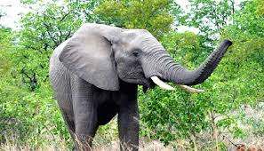
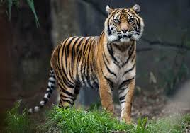
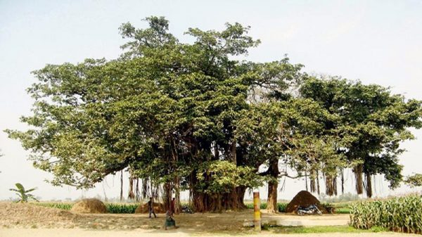
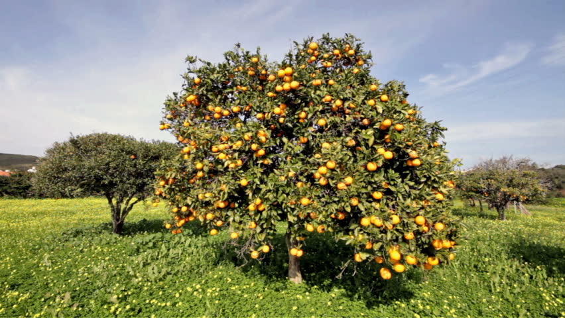
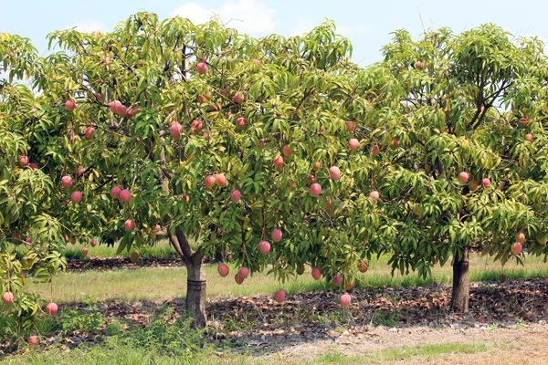

Slide 7
আজকের পাঠঃ উদ্ভিদ ও প্রাণী

Slide 8
উদ্ভিদ ও প্রাণীর মাঝে কি কি পার্থক্য রয়েছে?

Slide 9
নিচের ছকের মত খাতায় একটি ছক তৈরি কর
প্রশ্ন | উদ্ভিদ | প্রাণী
কীভাবে শক্তি পায়?
কি কি অঙ্গ বা অংশ রয়েছে?
কিভাবে চলাচল করে?
কিভাবে সাড়া প্রদান করে?
আরও কিছু?
সূর্য ও মাটি থেকে
খাবার গ্রহণ এর মাধ্যমে
মুল কাণ্ড শাখা প্রশাখা পাতা
মাথা চোখ মুখ পা নাক লেজ
চলাচল করতে পারেনা
পা এর মাধ্যমে
সারা প্রদান করতে পারেনা
শব্দ পেলে
অক্সিজেন ত্যাগ করে
অক্সিজেন গ্রহণ করে

Slide 10
প্রাণী নিজের খাদ্য তৈরী করতে পারেনা
উদ্ভিদ নিজের খাদ্য তৈরি করতে পারে

Slide 11
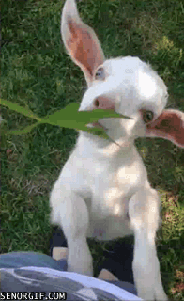
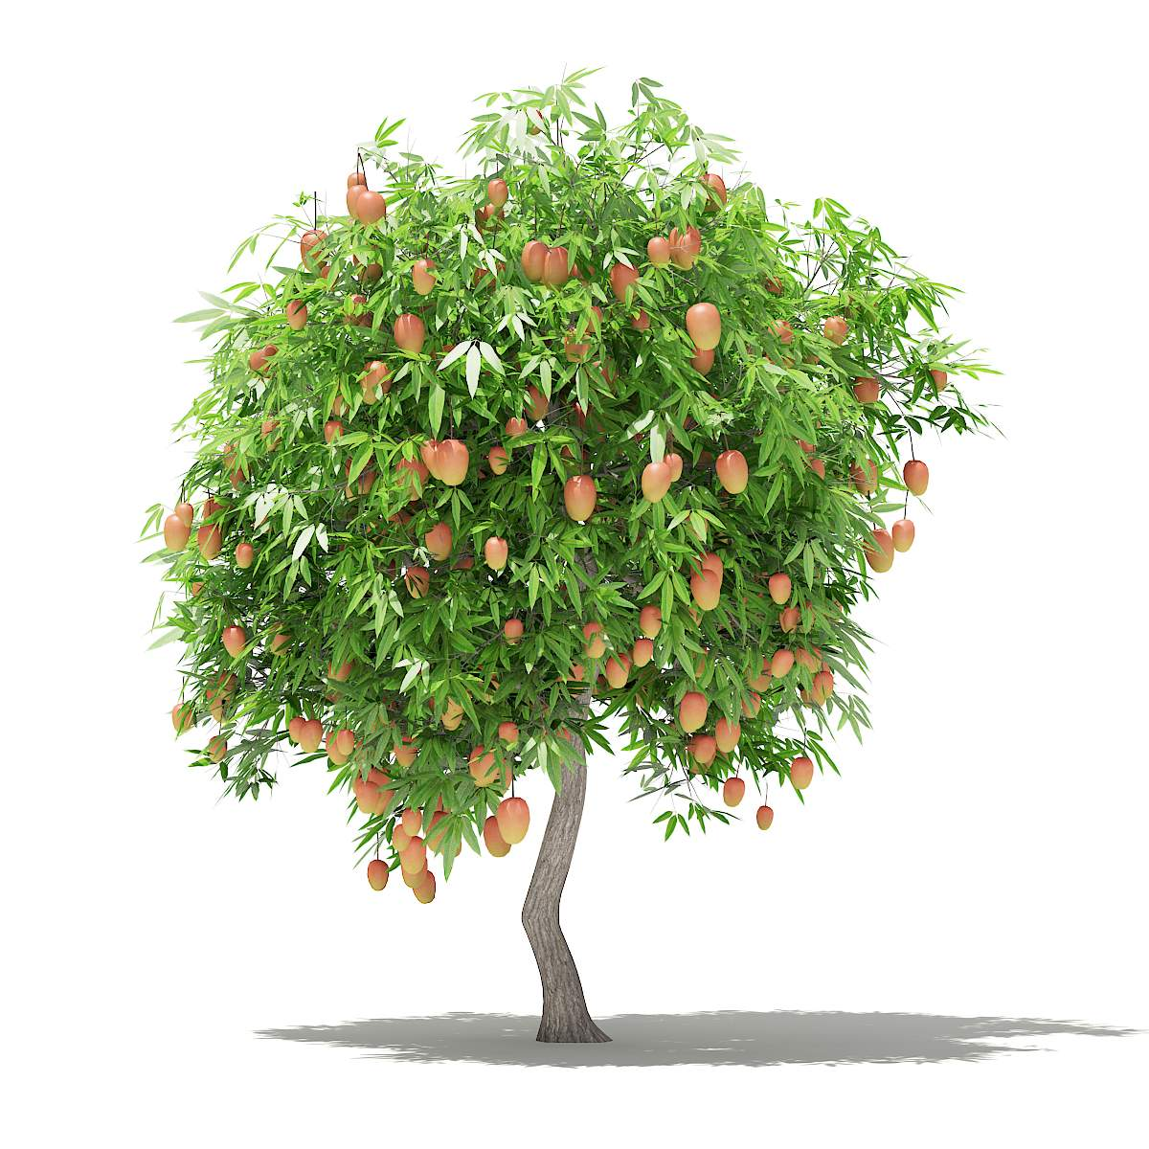
প্রাণীর বৈশিষ্ট্যঃ
১।চলাফেরা করতে পারে।
২।মুখ দিয়ে খাবার খেতে পারে
উদ্ভিদ এর বৈশিষ্ট্যঃ
১।চলাফেরা করতে পারেনা।
মুখ দিয়ে খাবার খেতে পারেনা।

Slide 12
দলীয় কাজ
দল ১। উদ্ভিদের ৩টি বৈশিষ্ট্য লিখ।
দল ২। প্রাণীর ৩টি বৈশিষ্ট্য লিখ।

Slide 13
জোড়ায় কাজ
চলো আমাদের চার পাশের এমন কিছু উদ্ভিদ ও প্রাণীর তালিকা তৈরি করি।
উদ্ভিদ | প্রাণী
১। ফুল গাছ | ১। হরিণ
২। আম গাছ | ২। গরু
৩। বট গাছ | ৩।মহিষ
৪। জাম গাছ | ৪। বাঘ

Slide 14
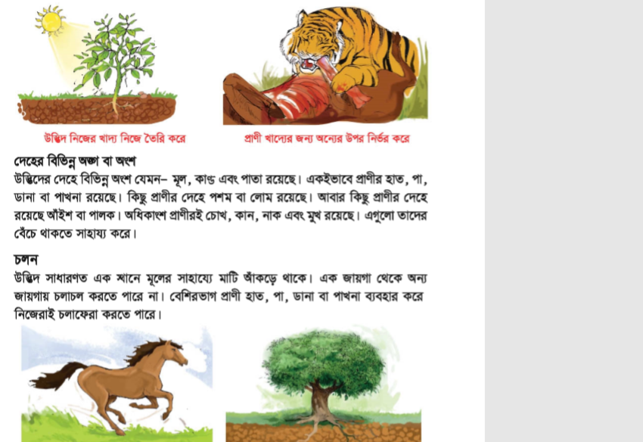
পাঠ্যবইয়ের সাথে শিক্ষার্থীদের সংযোগঃ পৃষ্ঠা ২৮

Slide 15
মূল্যায়ন
১।উদ্ভিদ ও প্রানী কীভাবে শাক্তি লাভ করে।
২।উদ্ভিত ও প্রানী কীভাবে চলাচল করে।
৩।উদ্ভিদ ও প্রানীর পার্থক্য কী কি।

Slide 16
বাড়ির কাজ
১।তোমার পারিচিত পাঁচ টি উদ্ভি্দ ও প্রানীর নাম লিখো?
২।উদ্ভিদ ও প্রানীর বৈশিষ্ট্য লিখো?

Slide 17
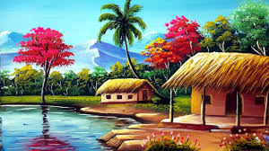
ধন্যবাদ

